Slide 1
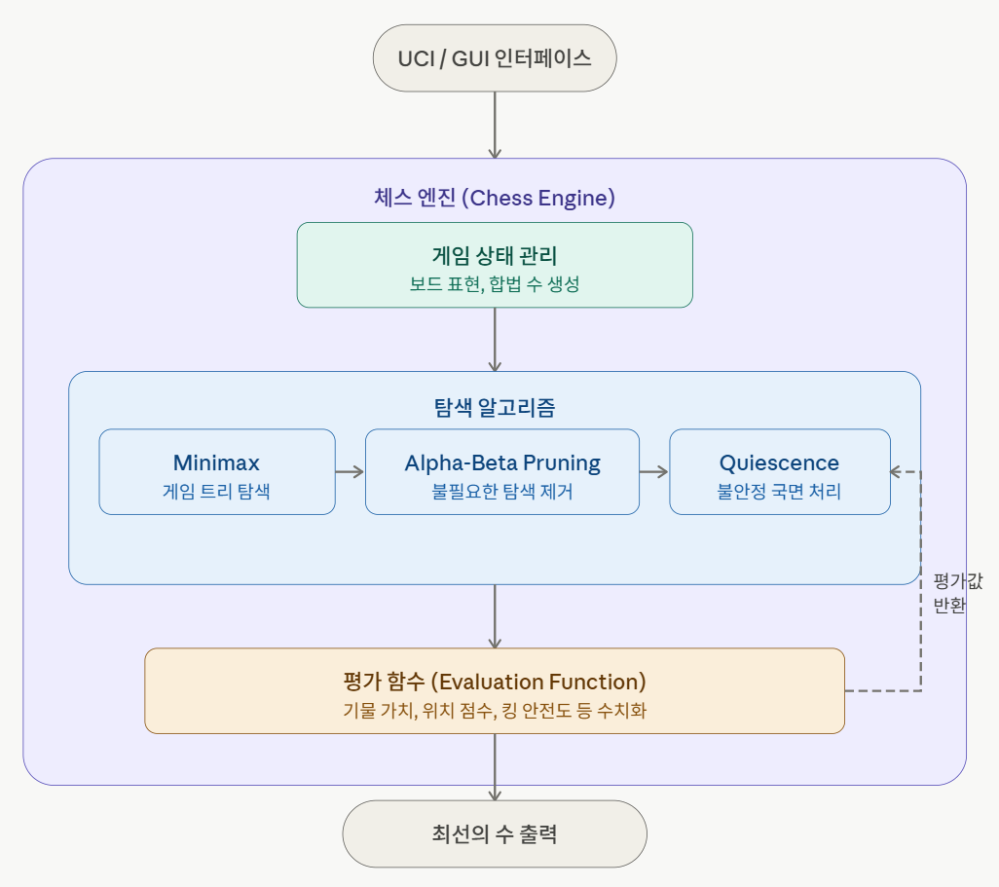
체스 엔진 구조 이해
앞 절에서는 Minimax 알고리즘과 Alpha-Beta Pruning을 이용하여 게임 트리를 탐색하고 최적의 수를 선택하는 원리를 살펴보았다. 그렇다면 실제 체스 인공지능은 이러한 알고리즘들을 어떻게 사용할까? 실제 체스 AI는 단순히 하나의 알고리즘만 사용하는 것이 아니라, 게임 상태 관리(State Management), 가능한 수 생성(Move Generation), 탐색 알고리즘(Search Algorithm), 평가 함수(Evaluation Function) 등을 하나의 시스템으로 결합하여 동작한다.
이처럼 체스 인공지능의 전체 동작 구조를 구현한 프로그램을 체스 엔진(Chess Engine) 이라고 한다. 체스 엔진은 먼저 현재 보드 상태를 저장하고, 현재 상황에서 가능한 모든 합법적 수(legal moves)를 생성한다. 이후 Minimax와 Alpha-Beta Pruning 알고리즘을 이용하여 게임 트리를 탐색하며 여러 수를 비교한다.
탐색 과정에서 평가 함수는 현재 보드 상태를 점수로 계산하고, 탐색 알고리즘은 이 평가값들을 비교하여 가장 유리한 수(Best Move)를 선택한다. 또한 실제 체스 엔진은 빠르고 효율적인 탐색을 위해 탐색 깊이 조절, 가지치기(Pruning), 탐색 순서 최적화 등의 다양한 최적화 기법도 함께 사용한다. 즉, 체스 인공지능은 상태 관리, 탐색, 평가 기능이 서로 연결되어 동작하는 탐색 기반 인공지능 시스템이라고 볼 수 있다.

Slide 2
체스 엔진 개념
체스 엔진은 현재 보드 상태를 관리하고, 가능한 수를 생성한 뒤 탐색 알고리즘을 이용하여 최적의 수를 계산한다.
이 과정에서 Minimax와 Alpha-Beta Pruning은 게임 트리를 탐색하며,평가 함수는 현재 보드 상태를 점수로 계산하여 탐색 알고리즘에 전달한다. 최종적으로 체스 엔진은 가장 높은 평가값을 가지는 최적의 수(Best Move)를 선택하여 반환한다.
다음 절에서는 python-chess 라이브러리를 이용하여 체스 보드 상태를 직접 생성하고, 가능한 수(legal moves)를 처리하는 방법을 살펴본다. 이를 통해 실제 체스 엔진이 게임 상태를 어떻게 관리하고 탐색 알고리즘과 연결되는지를 단계적으로 구현해본다.

Slide 3
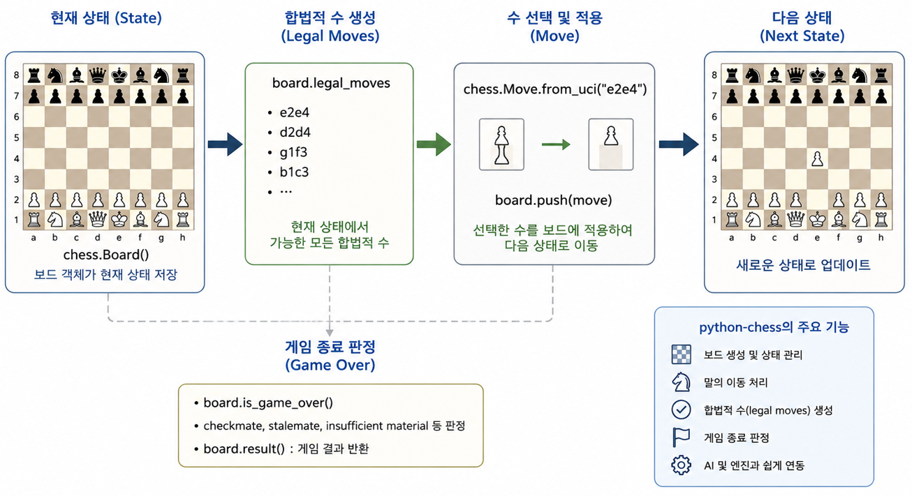
python-chess와 체스 상태 처리
python-chess 라이브러리 이해
앞에서는 체스 엔진이 현재 게임 상태를 관리하고, 가능한 수를 생성한 뒤 탐색 알고리즘과 평가 함수를 이용하여 최적의 수를 선택하는 구조를 살펴보았다. 실제 체스 인공지능을 구현하기 위해서는 현재 체스판 상태(State)를 코드로 표현하고,말의 이동과 게임 규칙을 처리할 수 있어야 한다.
python-chess는 이러한 체스 상태 처리를 파이썬에서 쉽게 구현할 수 있도록 제공되는 오픈소스 라이브러리이다.
python-chess는 다음과 같은 기능을 제공한다.
• 체스 보드(Board) 생성 및 상태 관리
• 말의 이동(Move) 처리
• 합법적 수(legal moves) 생성
• 게임 종료 판정(Checkmate, Stalemate 등)
• 체스 엔진 및 AI 알고리즘 연결
python-chess는 현재 보드 상태를 저장하고, 현재 상태에서 가능한 합법적 수(legal moves)를 생성하며, 선택한 수를 보드에 적용하여 다음 상태(Next State)로 변경하는 기능을 제공한다

Slide 4
python-chess 라이브러리 이해
또한 게임 종료 여부(checkmate, stalemate 등)를 판정하고, 현재 게임 결과를 반환하는 기능도 함께 제공한다.
그림과 같이 체스 AI는 먼저 현재 상태(State)를 저장한 뒤, 가능한 수(legal moves)를 생성한다.이후 선택한 수(move)를 현재 보드에 적용하여 다음 상태(Next State)로 이동하게 된다. 즉, 체스 인공지능은 현재 상태에서 가능한 여러 상태를 반복적으로 생성하고 탐색하면서 최적의 수(Best Move)를 계산하게 된다. python-chess는 이러한 상태(State) 관리 과정을 코드로 쉽게 구현할 수 있도록 도와주는 핵심 도구라고 볼 수 있다.
python-chess를 사용하려면 먼저 VS Code에서 Python 환경을 준비한 뒤 라이브러리를 설치해야 한다. 현재 공식 문서에서는 Python 3.8 이상을 요구하며, 설치 명령은 다음과 같이 안내한다.
다만 PyPI에는 python-chess 패키지도 존재하므로, 실습 환경에서는 다음 명령도 사용할 수 있다.
이 교재에서는 VS Code 터미널에서 다음 순서로 설치한다.
VS Code에서 프로젝트 폴더 열기
먼저 체스 AI 실습용 폴더를 만든다. (예시 : chess_ai_project)
VS Code에서 해당 폴더를 연 뒤, 상단 메뉴에서 다음을 선택한다.
Python 설치 확인하기
터미널에 다음 명령을 입력한다.
정상적으로 설치되어 있다면 다음과 비슷하게 출력된다.
python-chess 설치하기
pip install chess
pip install python-chess
Terminal → New Terminal
python --version
Python 3.11.5

Slide 5
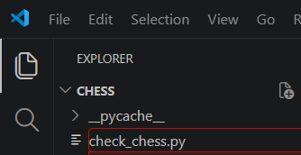
python-chess 설치하기
만약 Python 버전이 3.8보다 낮다면 최신 Python을 설치해야 한다
(3) python-chess 설치하기
VS Code 터미널에서 다음 명령을 입력한다.
설치가 끝나면 다음과 비슷한 메시지가 출력된다
만약 pip 명령이 인식되지 않으면 다음 명령을 사용한다.
(4) 설치 확인 코드 작성하기
VS Code에서 새 파일을 만들고 이름을 다음과 같이 저장한다.
[예제 코드 작성 ]
pip install chess
Successfully installed chess-...
python -m pip install chess
check_chess.py
import chess board = chess.Board() print("python-chess 설치 확인 완료") print() print("초기 체스 보드:") print(board) print() print("현재 차례:") print("백" if board.turn == chess.WHITE else "흑") print() print("합법적인 수의 개수:") print(len(list(board.legal_moves)))

Slide 6
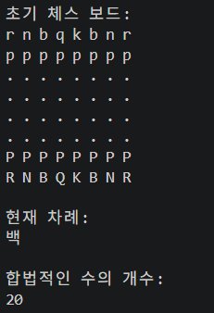
python-chess 설치하기
[코드 실행 결과]
[코드 설명]
import chess : python-chess 라이브러리를 Python 코드에서 사용할 수 있도록 불러오는 부분이다.
- 라이브러리에 포함된 기능
체스판(Board) 생성
말 이동 처리
합법적인 수 판정
체크(Check) 판정
체크메이트(Checkmate) 판정
게임 종료 여부 확인
board = chess.Board() : 체스판(Board) 객체를 생성하는 코드이다. Board()를 생성하면 자동으로 기본 체스 시작 상태가 만들어진다.
board = chess.Board() : 체스판(Board) 객체를 생성하는 코드이다. Board()를 생성하면 자동으로 기본 체스 시작 상태가 만들어진다.
print(board) : 현재 체스판 상태를 출력하는 부분이다. board 객체를 그대로 출력하면 python-chess가 자동으로 체스판 모양으로 변환하여 보여준다.
print("백" if board.turn == chess.WHITE else "흑") : 체스판(Board) 객체를 생성하는 코드이다. Board()를 생성하면 자동으로 기본 체스 시작 상태가 만들어진다.

Slide 7

가능한 수(legal moves) 확인하기
board.turn : True(백 차례), False(흑 차례), 초기 체스는 항상 백부터 시작하므로 현재 값은 True이다.
print(len(list(board.legal_moves))) : 현재 체스 상태에서 가능한 모든 합법적인 수(Legal Move)의 개수를 출력한다.
board.legal_moves : 현재 상태에서 가능한 이동들을 저장하고 있는 객체이다. 초기 상태에서는 백이 움직일 수 있는 수들이 저장된다.
list(board.legal_moves) : 합법적인 수들을 리스트 형태로 변환한다.
- 폰(Pawn) 8개 → 각각 2개의 이동 가능 : 16개
- 나이트(Knight) 2개 → 각각 2개의 이동 가능 : 4개
legal_moves란?
체스에서는 현재 상태(State)에 따라 이동 가능한 수가 달라진다. python-chess에서는 현재 체스 상태에서 가능한 모든 합법적인 이동(legal move)을 다음 객체로 제공한다.
[예제 코드 작성 ]
[코드 실행 결과]
가능한 수(legal moves) 확인하기
import chess board = chess.Board() print("현재 가능한 수:") for move in board.legal_moves: print(move)

Slide 8
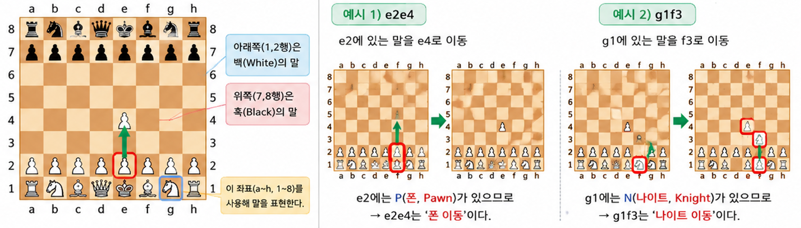
가능한 수(legal moves) 확인하기
각 문자열은 체스 말의 이동을 의미한다. 예를 들어 “e2e4” 는 “e2” 위치의 말을 “e4”로 이동한다는 의미이다
이 그림은 체스판의 좌표 체계와 말의 이동 방법을 설명한 것이다. 체스판은 가로 방향을 a~h, 세로 방향을 1~8 좌표로 표현한다. 아래쪽(1, 2행)은 백(White)의 말이며, 위쪽(7, 8행)은 흑(Black)의 말이다

Slide 9
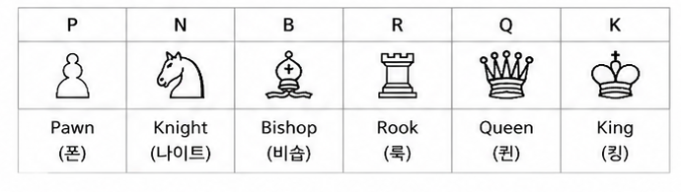
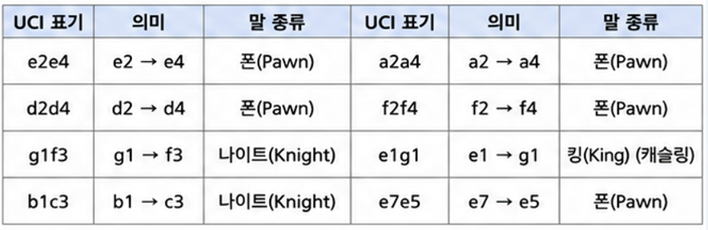
UCI 이동 표기법과 체스 좌표
UCI 이동 표기법의 구조
체스 AI와 python-chess에서는 체스 말의 이동을 문자열(String) 형태로 표현한다. 이때 사용되는 대표적인 방식이 UCI(Universal Chess Interface) 이동 표기법 이다. UCI 표기법은 체스 엔진과 프로그램이 서로 이동 정보를 주고받기 위해 사용하는 표준 형식이다. UCI 이동 표기법은 다음 형식으로 구성된다.
- 출발 위치 + 도착 위치 : e2e4
- 의미 : e2 위치의 말을 e4 위치로 이동
체스 좌표 체계
체스판은 가로(File)와 세로(Rank) 좌표를
사용한다.
- 가로 좌표(File) : a b c d e f g h
- 세로 좌표(Rank) : 1 2 3 4 5 6 7 8
이동 표기 예시
- 출발 좌표 → 도착 좌표
(3) 체스 말 기호
이동 코드 | 의미
e2e4 | e2 → e4
g1f3 | g1 → f3
b1c3 | b1 → c3
a2a4 | a2 → a4

Slide 10
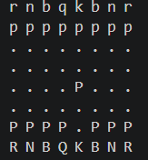
UCI 이동 표기법과 체스 좌표
[예제 코드 작성 ]
[코드 실행 결과]
[코드 설명]
move = chess.Move.from_uci("e2e4") : 문자열 형태의 이동 정보를 Move 객체로 변환하는 코드이다.
- "e2e4" 의미 : 출발 위치(e2), 도착 위치(e4), e2 위치의 폰(Pawn)을 e4로 이동
- UCI 이동 표기법 형식 : 출발 위치 + 도착 위치, 예 : g1f3, d2d4
board.push(move) : 생성한 이동(move)을 현재 체스판(Board)에 적용하는 코드이다.
- 실행 후 변경되는 상태(State)
e2의 위치의 폰을 e4 이동
현재 차례 백에서 흑으로 변경
legal moves 목록 갱신
legal moves 목록 갱신
- 즉, 현재 상태(State)가 다음 상태(State)로 변경된다.
- 현재 상태(State)에 선택한 수(move)를 실제 적용하여 다음 상태(Next State)로 변경하는 함수이다
import chess board = chess.Board() move = chess.Move.from_uci("e2e4") board.push(move) print(board)

Slide 11
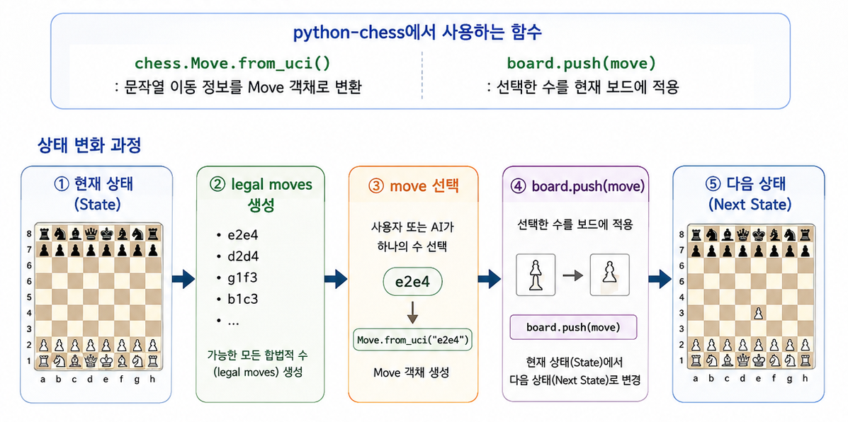
상태(State) 변화 과정 정리
상태(State) 변화 과정 정리
체스 AI는 현재 상태(State)에서 가능한 수(legal moves)를 생성한 뒤, 선택한 수(move)를 적용하여 다음 상태(Next State)로 이동한다.
python-chess에서는 다음 함수들을 사용한다
- chess.Move.from_uci( ) : 문자열 이동 정보를 Move 객체로 변환
- board.push(move) : 선택한 수를 현재 보드에 적용
체스 게임은 단순히 말을 이동하는 것만으로 끝나지 않는다. 현재 상태(State)가 계속 진행 가능한 상태인지, 아니면 게임이 끝난 상태인지를 판단해야 한다. python-chess에서는 게임 종료 여부를 자동으로 판정하는 기능을 제공한다.
대표적으로 다음 함수를 사용한다.
- board.is_game_over( )
- board.is_checkmate( )
- board.result( )
게임 종료 여부 확인하기
board.is_game_over() 함수는 현재 체스 게임이 끝났는지 확인한다.
게임 종료 판정

Slide 12
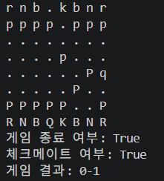
게임 종료 판정
결과는 True 또는 False로 반환된다. True는 게임이 종료된 상태이고 False는 게임이 아직 진행 중인 상태이다.
[예제 코드 작성 ]
[코드 실행 결과]
(2) 체크메이트 판정하기
board.is_checkmate() 함수는 체크메이트(Checkmate)는 상대 킹이 공격받고 있으며,어떤 수를 두어도 그 공격을 피할 수 없는 상태를 의미한다. 체크메이트가 되면 게임은 즉시 종료된다.
[예제 코드 작성 ]
[코드 실행 결과]
import chess board = chess.Board()
print("게임 종료 여부:", board.is_game_over())
import chess board = chess.Board() board.push(chess.Move.from_uci("f2f3")) board.push(chess.Move.from_uci("e7e5")) board.push(chess.Move.from_uci("g2g4")) board.push(chess.Move.from_uci("d8h4")) print(board) print("게임 종료 여부:", board.is_game_over()) print("체크메이트 여부:", board.is_checkmate()) print("게임 결과:", board.result())

Slide 13
게임 종료 판정
이 예제에서는 흑의 퀸이 d8에서 h4로 이동하면서 백의 킹을 공격한다. 백은 더 이상 킹을 안전하게 만들 수 없으므로 체크메이트가 된다.
(3) 스테일메이트와 무승부
체스에서는 체크메이트가 아니어도 게임이 끝날 수 있다. 대표적인 경우가 스테일메이트(Stalemate)이다. 스테일메이트 상태는 킹이 체크 상태는 아니다 하지만 현재 차례의 플레이어가 둘 수 있는 합법적인 수가 없는 상태를 말한다. 이 경우 게임은 무승부로 끝난다. python-chess에서는 스테일메이트도 board.is_ game_over()에서 자동으로 종료 상태로 판단한다.
(4) 게임 결과 확인하기
board.result() 함수는 현재 게임의 결과를 문자열로 반환한다.
결과 | 의미
1-0 | 백 승리
0-1 | 흑 승리
1/2-1/2 | 무승부
* | 아직 게임이 끝나지 않음

Slide 14
게임 종료 판정
체스 AI는 먼저 현재 상태(State)에서 게임이 끝났는지 확인한다. board.is_game_over( ) 만약 게임이 종료되지 않았다면(False), 다음 수(move)를 입력받아 게임을 계속 진행한다. 반대로 게임이 종료되었다면(True), 다음 함수를 사용하여 최종 결과를 확인한다. board.result( ) 결과는 다음과 같이 출력된다. 1-0은 백(White) 승리, 0-1은 흑(Black) 승리, 1/2-1/2은 무승부(Draw)이다. 즉, 체스 AI는 현재 상태(State)를 계속 분석하면서 게임 종료 여부를 반복적으로 확인하고, 게임이 끝나면 최종 결과를 반환하게 된다.
[예제 코드 작성 ]
[코드 실행 결과]
import chess board = chess.Board() print("현재 결과:", board.result())

Slide 15
콘솔 기반 체스 상태 처리 프로그램
지금까지 학습한 내용을 이용하면 콘솔(Console) 환경에서 직접 체스를 진행하는 프로그램을 만들 수 있다.
이 프로그램은 다음 기능을 포함한다.
• 사용자 입력 받기
• 합법적 수(legal moves) 검사
• 체스 상태(State) 변경
• 게임 종료 여부 확인
• 게임 종료까지 반복 실행
python-chess는 현재 상태(State)를 저장하고, 사용자가 입력한 수(move)를 적용하여 다음 상태(Next State)로 변경한다.

Slide 16
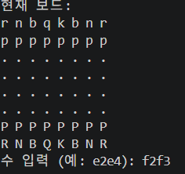
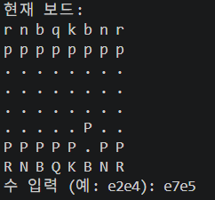
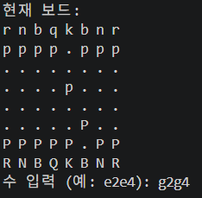
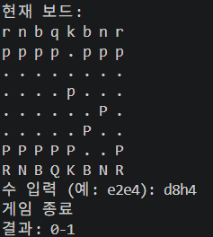
콘솔 기반 체스 상태 처리 프로그램
이 흐름도는 콘솔 기반 체스 프로그램이 동작하는 전체 과정을 나타낸 것이다. 프로그램은 현재 상태(State)에서 사용자의 수(move)를 입력받고, 그 수가 합법적인 수인지 확인한다. 합법적인 수라면 board.push(move)를 사용하여 보드 상태를 다음 상태(Next State)로 변경한다. 이후 board.is_game_over()로 게임 종료 여부를 확인한다. 게임이 끝나지 않았다면 다시 수를 입력받고, 게임이 끝났다면 board.result()를 통해 최종 결과를 출력한다.
[예제 코드 작성 ]
[코드 실행 결과]
[코드 설명]
while not board.is_game_over(): 게임이 종료되지 않은 동안 반복 실행한다.
import chess board = chess.Board() print("체스 게임 시작") while not board.is_game_over(): print("\n현재 보드:") print(board) move = input("수 입력 (예: e2e4): ") try: move = chess.Move.from_uci(move) if move in board.legal_moves: board.push(move) else: print("불가능한 수입니다.") except: print("입력 오류") print("게임 종료") print("결과:", board.result())

Slide 17
콘솔 기반 체스 상태 처리 프로그램
try-except : 프로그램 실행 중 발생할 수 있는 오류(Exception)를 처리하기 위한 구문이다. 사용자가 잘못된 형식의 문자열을 입력하면 abcd, hello, 1234와 같은 값은 정상적인 UCI 이동 표기법이 아니므로 오류가 발생할 수 있다. 이때 try 영역에서는 입력된 문자열을 Move 객체로 변환하고, 합법적인 수인지 검사한다.
(3) 스테일메이트와 무승부
체스에서는 체크메이트가 아니어도 게임이 끝날 수 있다. 대표적인 경우가 스테일메이트(Stalemate)이다. 스테일메이트 상태는 킹이 체크 상태는 아니다 하지만 현재 차례의 플레이어가 둘 수 있는 합법적인 수가 없는 상태를 말한다. 이 경우 게임은 무승부로 끝난다. python-chess에서는 스테일메이트도 board.is_ game_over()에서 자동으로 종료 상태로 판단한다.
(4) 게임 결과 확인하기
board.result() 함수는 현재 게임의 결과를 문자열로 반환한다.

Slide 18
GUI 체스 구현하기
Python에서 GUI(Graphical User Interface) 프로그램을 만들기 위한 기본 라이브러리인 Tkinter를 이용하여 화면에서 직접 체스판을 조작할 수 있는 GUI 체스 프로그램을 구현한다. 콘솔 기반 프로그램에서는 사용자가 e2e4와 같은 문자열을 입력했지만, GUI 프로그램에서는 마우스로 말을 선택하고 이동할 위치를 클릭하여 수를 입력한다.
GUI 체스 구현에서는 GUI 보드 구성, 마우스 입력 처리, 이벤트 기반 프로그래밍, 실시간 화면 업데이트 방법을 학습한다. 또한 Tkinter 화면 인터페이스와 python-chess의 상태(State) 처리 기능을 연결하여 사용자의 입력에 따라 체스판 상태가 실시간으로 변경되는 GUI 체스 프로그램을 구현한다.
즉, GUI 체스 구현은 다음 두 가지를 연결하는 과정이다.화면 인터페이스와 체스 상태 처리를 연결하는 과정으로 사용자의 입력, 체스 규칙, 보드 상태, 화면 출력이 하나로 연결되며 체스 시스템 구현의 완성 단계로 이어진다.
이 그림은 콘솔(Console) 기반 체스 프로그램과 GUI 기반 체스 프로그램의 동작 과정을 비교한 것이다.
콘솔 프로그램과 GUI 프로그램의 차이

Slide 19
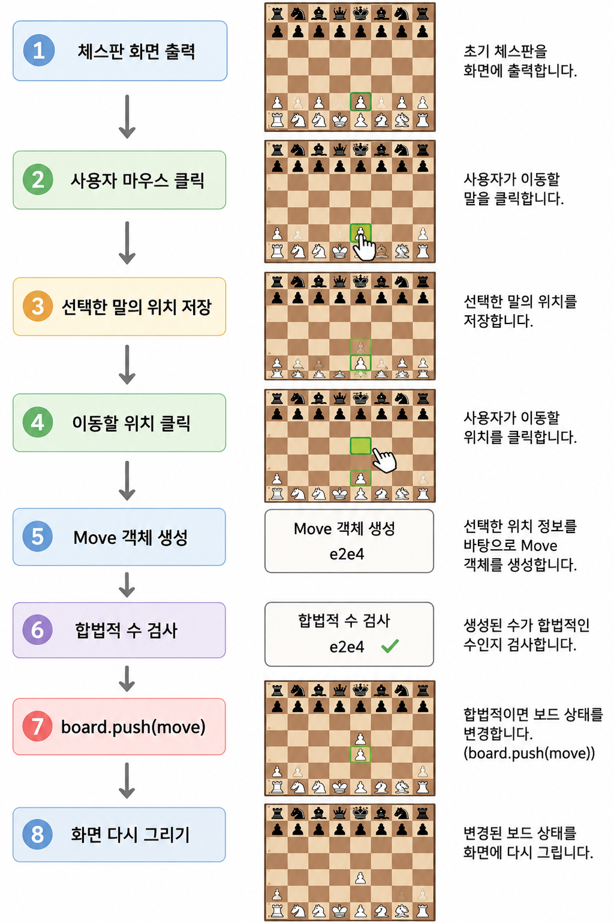
콘솔 프로그램과 GUI 프로그램의 차이
콘솔 기반 체스에서는 사용자가 e2e4와 같은 문자열 형태로 수(move)를 입력한다. 프로그램은 입력된 문자열을 분석하여 출발 위치와 도착 위치를 확인한 뒤, 합법적인 수인지 검사한다. 이후 Move 객체를 생성하고 보드 상태(State)를 변경한 뒤 텍스트 형태로 체스판을 출력한다.
반면 GUI 기반 체스에서는 사용자가 마우스로 체스 말을 선택하고 이동할 위치를 클릭한다. 프로그램은 클릭한 위치를 바탕으로 이동 정보를 생성하고, 선택된 말과 이동 가능한 위치를 화면에 표시한다. 이후 합법적인 수인지 검사한 뒤 Move 객체를 생성하고, 보드 상태(State)를 변경하면서 화면을 다시 렌더링(rendering)한다.
즉, 콘솔 기반 체스는 키보드 문자열 입력 중심으로 동작하고, GUI 기반 체스는 마우스 이벤트와 화면 인터페이스를 중심으로 동작한다는 차이가 있다.
이 그림은 GUI 기반 체스 프로그램이 동작하는 전체 과정을 나타낸 것이다. 프로그램은 먼저 체스판(Board)을 화면에 출력한다. 이후 사용자가 마우스로 이동할 말을 클릭하면 프로그램은 선택한 말의 위치를 저장한다. 다음으로 사용자가 이동할 위치를 클릭하면 프로그램은 출발 위치와 도착 위치 정보를 이용하여 Move 객체를 생성한다.
GUI 기반 체스 프로그램 동작 과정

Slide 20
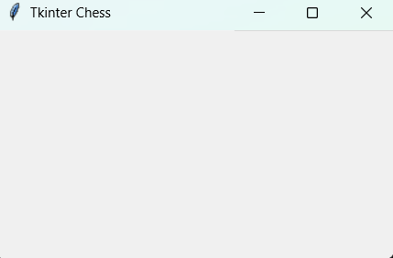
GUI 기반 체스 프로그램 동작 과정
생성된 수(move)는 현재 상태(State)에서 가능한 합법적인 수(legal move)인지 검사한다. 합법적인 수라면 board.push(move)를 실행하여 현재 보드 상태를 다음 상태(Next State)로 변경한다. 상태(State)가 변경되면 프로그램은 체스판 화면을 다시 그려 변경된 결과를 실시간으로 출력한다. 즉, GUI 체스 프로그램은 사용자의 마우스 입력, 상태(State) 변경, 화면 업데이트 과정을 반복하면서 동작한다.
Tkinter GUI 창 만들기
GUI(Graphical User Interface) 프로그램은 콘솔(Console) 프로그램과 다르게 화면(Window)을 이용하여 사용자와 상호작용한다. 체스 GUI 프로그램에서는 체스판(Board), 체스 말(Piece), 선택 표시 등의 정보를 화면에 출력해야 하므로 먼저 GUI 창(Window)을 생성해야 한다. Python에서는 Tkinter 라이브러리를 사용하여 GUI 창을 만들 수 있다.
[예제 코드 작성 ]
[코드 실행 결과]
[코드 설명]
import tkinter as tk : Tkinter 라이브러리를 불러온다. Tkinter는 Python에서 GUI 프로그램을 만들기 위한 기본 라이브러리이다.
root = tk.Tk() : GUI 프로그램의 메인 창(Window)을 생성한다. 이 창 위에 앞으로: 스판(Board), 체스 말(Piece), 버튼(Button), 상태 표시(Label)등을 추가하게 된다.
root.title("Tkinter Chess") : 프로그램 창 제목을 "Tkinter Chess"로 설정한다.
import tkinter as tk root = tk.Tk() root.title("Tkinter Chess") root.mainloop()

Slide 21
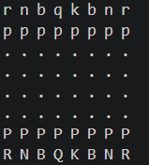
GUI 기반 체스 프로그램 동작 과정
root.mainloop() : GUI 창이 종료되지 않고 계속 실행되도록 한다. Tkinter 프로그램은 mainloop() 안에서 사용자의 입력 이벤트를 계속 처리한다.
(2) 체스 상태(State) 생성하기
GUI 체스 프로그램에서는 단순히 화면만 출력하는 것이 아니라 현재 체스 게임의 상태(State)를 저장하고 관리해야 한다. 체스 상태(State)에는 체스 말의 위치, 현재 턴(turn), 가능한 수(legal moves), 체크(Check) 상태, 게임 종료 여부와 같은 정보가 포함된다. python-chess의 Board() 객체를 사용하면 이러한 체스 상태(State)를 자동으로 관리할 수 있다.
이 단계에서는 python-chess 라이브러리 불러오기, 체스 상태(State) 생성, 현재 체스 상태 출력 기능을 구현한다.
[예제 코드 작성 ]
[코드 실행 결과]
[코드 설명]
import chess: python-chess 라이브러리를 불러온다. python-chess는 체스 규칙과 상태(State)를 처리하기 위한 라이브러리이다.
import tkinter as tk import chess root = tk.Tk() root.title("Tkinter Chess") board = chess.Board() print(board) root.mainloop()

Slide 22
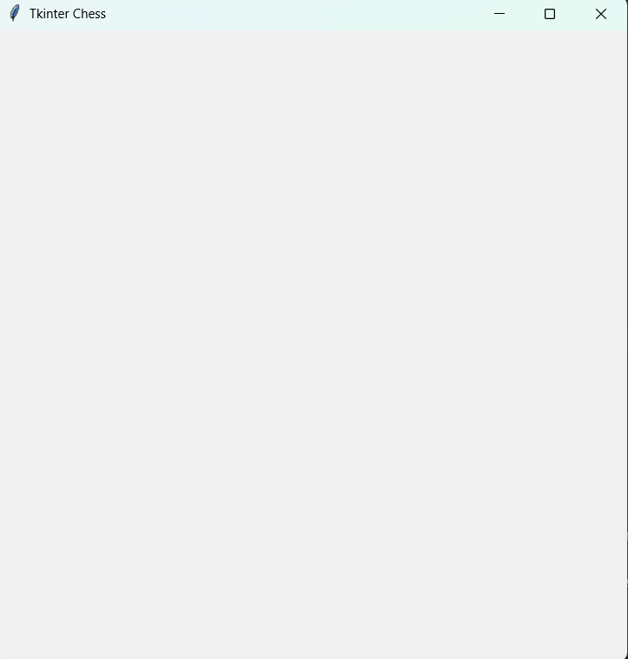
GUI 기반 체스 프로그램 동작 과정
board = chess.Board() : 현재 체스 상태(State)를 콘솔 화면에 출력한다. 초기 상태에서는 기본 체스 시작 배치가 출력된다.
(3) 체스판 Canvas 만들기
GUI 체스 프로그램에서는 체스판(Board)을 화면에 직접 그려야 한다. Tkinter에서는 그림을 그릴 수 있는 공간인 Canvas 객체를 제공한다. Canvas를 이용하면 사각형(Rectangle), 문자(Text), 이미지(Image) 등을 화면에 출력할 수 있다. 체스 프로그램에서는 Canvas를 사용하여 체스판 칸 출력, 체스 말(Piece) 출력, 선택 표시, 이동 가능 위치 표시 등의 기능을 구현하게 된다.
이번 단계에서는 Canvas 객체 생성, 체스판 크기 설정, Canvas를 GUI 창에 배치 기능을 구현한다.
[예제 코드 작성 ]
[코드 실행 결과]
import tkinter as tk import chess root = tk.Tk() root.title("Tkinter Chess") board = chess.Board() square_size = 72 board_pixel = square_size * 8 canvas = tk.Canvas( root, width=board_pixel, height=board_pixel ) canvas.pack() root.mainloop()

Slide 23
GUI 기반 체스 프로그램 동작 과정
square_size = 72 : 체스판 한 칸의 크기를 72픽셀(pixel)로 설정한다. 체스판은 8×8 구조이므로 각 칸의 크기를 기준으로 전체 크기를 계산한다.
board_pixel = square_size * 8 : 체스판 전체 크기를 계산한다. 체스판은 가로 8칸, 세로 8칸으로 구성되므로 72 × 8 = 576 pixel 크기의 체스판이 생성된다.
canvas = tk.Canvas( root, width=board_pixel, height=board_pixel ): Tkinter의 Canvas 객체를 생성한다. Canvas는 화면에 그림을 그릴 수 있는 공간이다. 앞으로 이 Canvas 위에 체스판 칸, 체스 말, 선택 표시, 이동 가능 위치 등을 출력하게 된다.
canvas.pack(): 생성한 Canvas를 GUI 창(Window)에 배치한다. pack() 함수는 GUI 객체를 화면에 표시하는 역할을 한다.
(4) 체스판 칸 그리기
체스판(Board)은 8행 × 8열 구조로 이루어져 있으며 총 64개의 칸(Square)으로 구성된다. GUI 체스 프로그램에서는 Canvas 위에 사각형(Rectangle)을 반복해서 그려 체스판 모양을 만들어야 한다 또한 실제 체스판처럼 밝은 색 칸과 어두운 색 칸이 번갈아 나타나도록 색을 설정해야 한다.
이번 단계에서는 반복문을 이용한 체스판 생성, 각 칸의 좌표 계산, 밝은 칸 / 어두운 칸 색 설정, Canvas 위에 사각형 출력 기능을 구현한다.
[예제 코드 작성 ]
import tkinter as tk import chess root = tk.Tk() root.title("Tkinter Chess") board = chess.Board() square_size = 72 board_pixel = square_size * 8

Slide 24
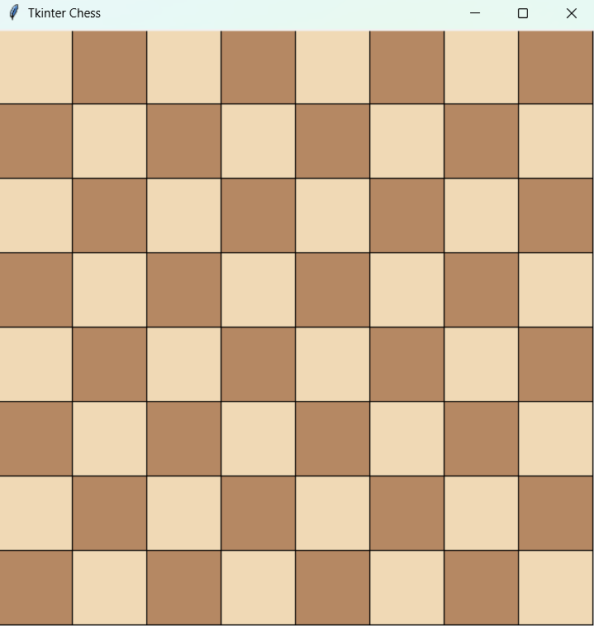
GUI 기반 체스 프로그램 동작 과정
[코드 실행 결과]
[코드 설명]
light_color = "#F0D9B5“ , dark_color = "#B58863“ : 체스판의 밝은 칸과 어두운 칸 색상을 설정한다. light_color : 밝은 칸 색, dark_color : 어두운 칸 색
for row in range(8): for col in range(8): 체스판은 8행 × 8열 구조이므로 반복문을 사용하여 총 64개의 칸을 생성한다. row는 행(row), col은 열(column)을 의미한다.
canvas = tk.Canvas( root, width=board_pixel, height=board_pixel ) canvas.pack() light_color = "#F0D9B5" dark_color = "#B58863" for row in range(8): for col in range(8): x1 = col * square_size y1 = row * square_size x2 = x1 + square_size y2 = y1 + square_size color = light_color if (row + col) % 2 == 0 else dark_color canvas.create_rectangle( x1, y1, x2, y2, fill=color, outline="black" ) root.mainloop()

Slide 25
GUI 기반 체스 프로그램 동작 과정
x1 = col * square_size, y1 = row * square_size : 각 칸의 시작 좌표를 계산한다. 예를 들어 (0,0) → 첫 번째 칸, (1,0) → 두 번째 칸 처럼 위치가 결정된다
x2 = x1 + square_size, y2 = y1 + square_size : 각 칸의 끝 좌표를 계산한다. 즉 시작 좌표 + 칸 크기를 이용하여 사각형 크기를 만든다.
color = light_color if (row + col) % 2 == 0 else dark_color : 체스판 색상을 번갈아 설정한다. 행과 열의 합이 짝수이면 밝은 색, 홀수이면 어두운 색을 사용한다. 즉, 밝은 칸, 어두운 칸의 반복 형태로 체스판이 만들어진다.
canvas.create_rectangle( x1, y1, x2, y2, fill=color, outline="black" ) : Canvas 위에 사각형(Rectangle)을 그린다. fill=color는 칸 내부 색상을 outline="black“은 칸 테두리 색상을 의미한다. 사각형 하나가 체스판의 한 칸(Square)이 된다.
(5) 체스 말 표시하기
앞 단계에서는 Canvas 위에 8×8 체스판 칸을 그렸다. 이번 단계에서는 각 칸에 체스 말(Piece)을 표시한다. python-chess의 Board 객체는 현재 체스 말의 위치를 알고 있다. 따라서 각 칸을 확인하면서 그 위치에 말이 있으면 Canvas 위에 해당 말 기호를 출력하면 된다.
이번 단계에서는 체스 말 기호 설정, 각 칸의 체스 좌표 변환, 해당 위치의 말 확인, Canvas 위에 체스 말 출력 기능을 구현한다.
[예제 코드 작성 ]
import tkinter as tk import chess root = tk.Tk() root.title("Tkinter Chess") board = chess.Board()

Slide 26
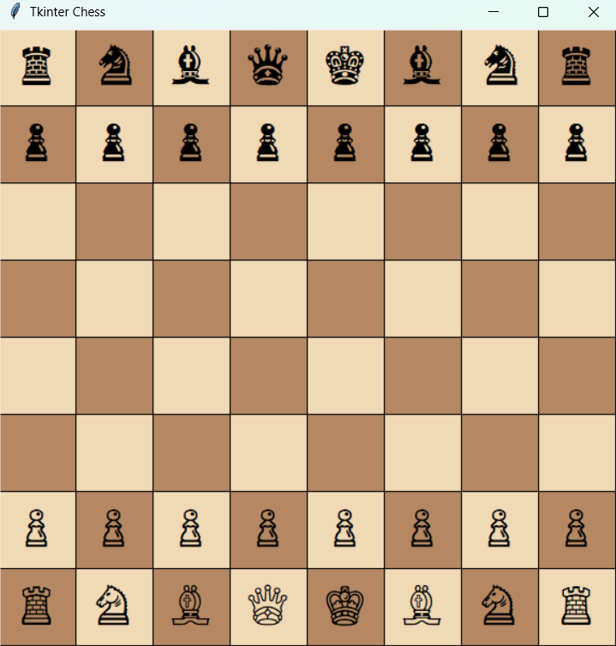
GUI 기반 체스 프로그램 동작 과정
[코드 실행 결과]
square_size = 72 board_pixel = square_size * 8 canvas = tk.Canvas( root, width=board_pixel, height=board_pixel ) canvas.pack() light_color = "#F0D9B5" dark_color = "#B58863" piece_symbols = { "P": "♙", "N": "♘", "B": "♗", "R": "♖", "Q": "♕", "K": "♔", "p": "♟", "n": "♞", "b": "♝", "r": "♜", "q": "♛", "k": "♚" } for row in range(8): for col in range(8): x1 = col * square_size y1 = row * square_size x2 = x1 + square_size y2 = y1 + square_size color = light_color if (row + col) % 2 == 0 else dark_color canvas.create_rectangle( x1, y1, x2, y2, fill=color, outline="black" ) square = chess.square(col, 7 - row) piece = board.piece_at(square) if piece: symbol = piece_symbols[piece.symbol()] canvas.create_text( (x1 + x2) // 2, (y1 + y2) // 2, text=symbol, font=("Arial", 34) ) root.mainloop()

Slide 27
GUI 기반 체스 프로그램 동작 과정
piece_symbols = { "P": "♙", "N": "♘", "B": "♗", "R": "♖", "Q": "♕", "K": "♔", "p": "♟", "n": "♞", "b": "♝", "r": "♜", "q": "♛", "k": "♚" }: 체스 말의 문자 기호를 저장한 딕셔너리이다. python-chess에서는 말의 종류를 문자로 표현한다.
square = chess.square(col, 7 - row) : 화면의 행과 열을 python-chess에서 사용하는 체스 좌표로 변환한다. Canvas의 좌표는 위에서 아래로 증가하지만, 체스 좌표는 아래쪽이 1번 랭크이고 위쪽이 8번 랭크이다. 그래서 7 - row를 사용하여 방향을 맞춘다.
piece = board.piece_at(square) : 해당 칸(square)에 체스 말이 있는지 확인한다. 말이 있으면 Piece 객체가 반환되고, 말이 없으면 None이 반환된다.
if piece : 현재 칸에 말이 있는 경우에만 말 기호를 출력한다.
symbol = piece_symbols[piece.symbol()] : 현재 말의 문자 기호를 가져온 뒤, 화면에 출력할 Unicode 체스 기호로 변환한다. 예를 들어 P → ♙, k → ♚처럼 변환된다.
canvas.create_text( (x1 + x2) // 2, (y1 + y2) // 2, text=symbol, font=("Arial", 34) ) : Canvas 위에 체스 말 기호를 출력한다. (x1 + x2) // 2, (y1 + y2) // 2는 각 칸의 중앙 위치를 의미한다. 즉, 체스 말이 각 칸의 가운데에 표시된다.
(6) 마우스 클릭 이벤트 처리하기
앞 단계에서는 Canvas 위에 체스 말(Piece)을 출력하였다. 이번 단계에서는 사용자의 마우스 클릭 입력을 처리하여 어떤 칸을 선택했는지 확인한다. GUI 체스 프로그램에서는 키보드 문자열 입력 대신 마우스 클릭(Event)을 이용하여 말을 선택하고 이동한다.

Slide 28
GUI 기반 체스 프로그램 동작 과정
Tkinter에서는 마우스 클릭과 같은 사용자 입력을 이벤트(Event)라고 하며, 프로그램은 이러한 이벤트가 발생했을 때 특정 함수를 실행하도록 구성된다. 이를 이벤트 기반 프로그래밍(Event-Driven Programming)이라고 한다.
이번 단계에서는 마우스 클릭 이벤트 연결, 클릭 좌표 얻기, 클릭한 체스 칸 계산, 선택한 말 확인 기능을 구현한다
[예제 코드 작성 ]
import tkinter as tk import chess root = tk.Tk() root.title("Tkinter Chess") board = chess.Board() square_size = 72 board_pixel = square_size * 8
canvas = tk.Canvas( root, width=board_pixel, height=board_pixel )
canvas.pack() light_color = "#F0D9B5" dark_color = "#B58863" piece_symbols = { "P": "♙", "N": "♘", "B": "♗", "R": "♖", "Q": "♕", "K": "♔", "p": "♟", "n": "♞", "b": "♝", "r": "♜", "q": "♛", "k": "♚" }
for row in range(8): for col in range(8): x1 = col * square_size y1 = row * square_size x2 = x1 + square_size y2 = y1 + square_size color = light_color if (row + col) % 2 == 0 else dark_color canvas.create_rectangle( x1, y1, x2, y2, fill=color, outline="black" )

Slide 29
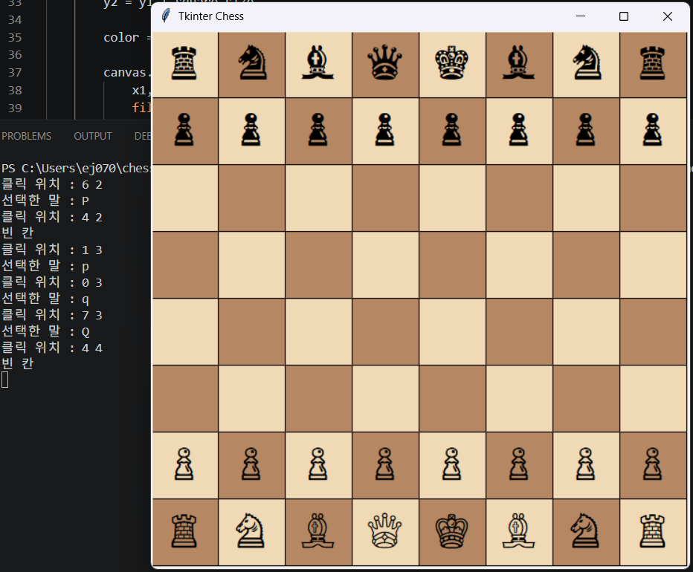
GUI 기반 체스 프로그램 동작 과정
[코드 실행 결과]
[코드 설명]
def on_click(event): 마우스 클릭 이벤트가 발생했을 때 실행되는 함수이다. Tkinter는 클릭 정보를 event 객체에 저장하여 함수로 전달한다.
square = chess.square(col, 7 - row) piece = board.piece_at(square) if piece: symbol = piece_symbols[piece.symbol()] canvas.create_text( (x1 + x2) // 2, (y1 + y2) // 2, text=symbol, font=("Arial", 34) ) def on_click(event): col = event.x // square_size row = event.y // square_size square = chess.square(col, 7 - row) piece = board.piece_at(square) print("클릭 위치 :", row, col) if piece: print("선택한 말 :", piece) else: print("빈 칸") canvas.bind("<Button-1>", on_click) root.mainloop()

Slide 30
GUI 기반 체스 프로그램 동작 과정
event.x, event.y : 사용자가 클릭한 마우스의 x좌표와 y좌표를 의미한다. 예를 들어 event.x = 150, event.y = 300이면 화면의 (150, 300) 위치를 클릭한 것이다.
col = event.x // square_size, row = event.y // square_size : 클릭한 픽셀 좌표를 체스판의 행(roxw), 열(col) 위치로 변환한다. 예를 들어 한 칸의 크기가 72픽셀일 때 event. = 150, 150 // 72 = 2이므로 2번째 열(column)을 클릭한 것이다.
square = chess.square(col, 7 - row) : Canvas 좌표를 python-chess 체스 좌표로 변환한다. Canvas는 위쪽에서 아래로 y좌표가 증가하지만 체스 좌표는 아래쪽이 1번 랭크(rank), 위쪽이 8번 랭크이므로 7 - row를 사용하여 방향을 맞춘다.
piece = board.piece_at(square) : 현재 클릭한 칸(square)에 체스 말이 있는지 확인한다. 말이 존재하면 Piece 객체가 반환되고, 빈 칸이면 None이 반환된다.
if piece : 클릭한 위치에 말이 있는 경우에만 실행된다. 예 P → 백색 폰, k → 흑색 킹. Q → 백색 퀸처럼 python-chess는 말을 문자로 표현한다.
canvas.bind("<Button-1>", on_click) : 마우스 왼쪽 버튼(Button-1) 클릭 이벤트를 on_click 함수와 연결한다. 즉, 사용자가 체스판을 클릭하면 자동으로 on_click 함수가 실행된다.
(7) 이벤트(Event) 기반 GUI 체스 프로그램
GUI 프로그램은 콘솔 프로그램처럼 코드가 위에서 아래로 한 번만 실행되는 구조가 아니다. 사용자가 마우스를 클릭하거나 키보드를 입력하면 이벤트(Event)가 발생하고, 프로그램은 해당 이벤트에 연결된 함수, 즉 이벤트 핸들러(Handler)를 실행한다. GUI 체스 프로그램에서는 사용자가 체스판을 클릭하면 클릭 위치를 계산하고, 현재 체스 상태(State)를 확인한 뒤, 선택된 말이나 이동 가능한 칸을 화면에 다시 출력(Rendering)한다.
이 과정에서 프로그램은 사용자의 입력을 반복적으로 기다리며, 이벤트가 발생할 때마다 상태(State)를 변경하고 화면을 다시 갱신한다. 이러한 구조를 이벤트 기반(Event-Driven) 구조라고 한다

Slide 31
GUI 기반 체스 프로그램 동작 과정
이번 예제에서는 Tkinter의 이벤트(Event) 시스템을 이용하여 체스판을 클릭하면 말을 선택하고 이동할 수 있는 GUI 체스 프로그램을 구현한다.
구현할 주요 기능은 다음과 같다.
마우스 클릭 이벤트 연결
클릭 좌표를 체스판 좌표로 변환
체스 말 선택 및 선택 해제
이동 가능한 위치 계산체스 말 이동
체크(Check) 및 게임 종료 상태 확인
체스판 화면 갱신(Rendering)
[예제 코드 작성 ]
import tkinter as tk
from tkinter import messagebox
import chess
class ChessGUI:
def __init__(self, root):
self.root = root
self.root.title("Tkinter Chess")
self.board = chess.Board()
self.selected_square = None
self.square_size = 72
self.light_color = "#F0D9B5"
self.dark_color = "#B58863"
self.select_color = "#F6F669"
self.move_color = "#A9D18E"
self.piece_symbols = {
"P": "♙", "N": "♘", "B": "♗", "R": "♖", "Q": "♕", "K": "♔",
"p": "♟", "n": "♞", "b": "♝", "r": "♜", "q": "♛", "k": "♚"
}
self.status_label = tk.Label(
root,
text="White to move",
font=("Arial", 14, "bold"),
pady=10
)

Slide 32
GUI 기반 체스 프로그램 동작 과정
self.status_label.pack()
board_pixel = self.square_size * 8
self.canvas = tk.Canvas(
root,
width=board_pixel,
height=board_pixel,
highlightthickness=0
)
self.canvas.pack()
self.canvas.bind("<Button-1>", self.on_click)
self.draw_board()
self.update_status()
def draw_board(self):
self.canvas.delete("all")
legal_targets = set()
if self.selected_square is not None:
for move in self.board.legal_moves:
if move.from_square == self.selected_square:
legal_targets.add(move.to_square)
for row in range(8):
for col in range(8):
x1 = col * self.square_size
y1 = row * self.square_size
x2 = x1 + self.square_size
y2 = y1 + self.square_size
square = chess.square(col, 7 - row)
color = self.light_color if (row + col) % 2 == 0
else self.dark_color
if square == self.selected_square:
color = self.select_color
elif square in legal_targets:
color = self.move_color
self.canvas.create_rectangle(x1, y1, x2, y2,
fill=color, outline="black")
piece = self.board.piece_at(square)

Slide 33
GUI 기반 체스 프로그램 동작 과정
if piece:
symbol = self.piece_symbols[piece.symbol()]
self.canvas.create_text(
(x1 + x2) // 2,
(y1 + y2) // 2,
text=symbol,
font=("Arial", 34)
)
def on_click(self, event):
col = event.x // self.square_size
row = event.y // self.square_size
if not (0 <= col < 8 and 0 <= row < 8):
return
clicked_square = chess.square(col, 7 - row)
clicked_piece = self.board.piece_at(clicked_square)
if self.selected_square is None:
if clicked_piece and clicked_piece.color ==
self.board.turn:
self.selected_square = clicked_square
self.draw_board()
return
if clicked_square == self.selected_square:
self.selected_square = None
self.draw_board()
return
if clicked_piece and clicked_piece.color == s
elf.board.turn:
self.selected_square = clicked_square
self.draw_board()
return
move = chess.Move(self.selected_square, clicked_square)
if move in self.board.legal_moves:
self.board.push(move)
self.selected_square = None
self.draw_board()
self.update_status()
self.check_game_over()
return

Slide 34
GUI 기반 체스 프로그램 동작 과정
if self.is_pawn_promotion(self.selected_square,
clicked_square):
promotion_move = chess.Move(self.selected_square,
clicked_square, promotion=chess.QUEEN)
if promotion_move in self.board.legal_moves:
self.board.push(promotion_move)
self.selected_square = None
self.draw_board()
self.update_status()
self.check_game_over()
return
self.selected_square = None
self.draw_board()
def is_pawn_promotion(self, from_sq, to_sq):
piece = self.board.piece_at(from_sq)
if not piece or piece.piece_type != chess.PAWN:
return False
rank = chess.square_rank(to_sq)
return rank == 0 or rank == 7
def update_status(self):
turn_text = "White to move" if self.board.turn ==
chess.WHITE else "Black to move"
if self.board.is_check():
turn_text += " | Check!"
self.status_label.config(text=turn_text)
def check_game_over(self):
if self.board.is_checkmate():
winner = "Black" if self.board.turn == chess.WHITE
else "White"
messagebox.showinfo("Game Over", f"Checkmate!
{winner} wins.")
elif self.board.is_stalemate():
messagebox.showinfo("Game Over", "Stalemate!")
elif self.board.is_insufficient_material():
messagebox.showinfo("Game Over", "Draw by
insufficient material!")
elif self.board.is_seventyfive_moves():
messagebox.showinfo("Game Over", "Draw by seventy-
five move rule!")
elif self.board.is_fivefold_repetition():
messagebox.showinfo("Game Over", "Draw by fivefold
repetition!")

Slide 35
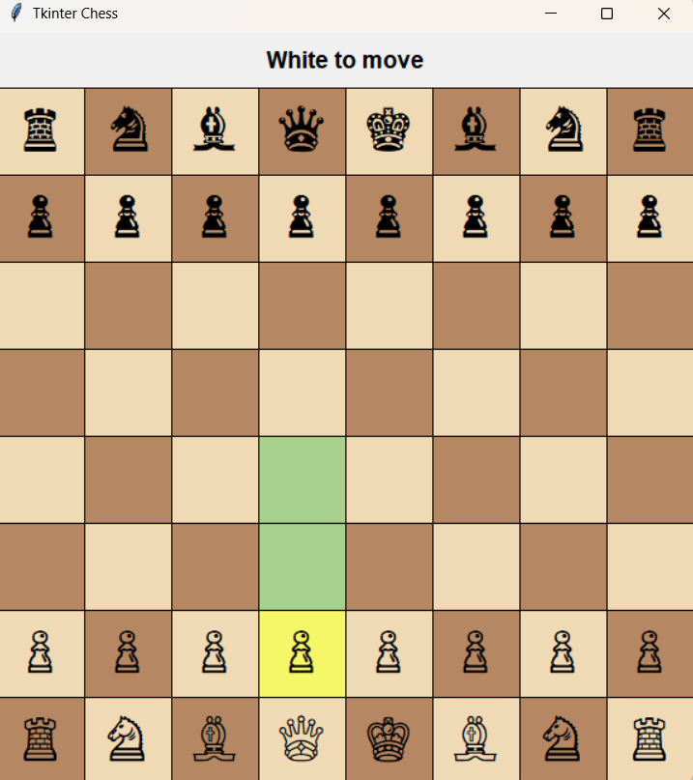
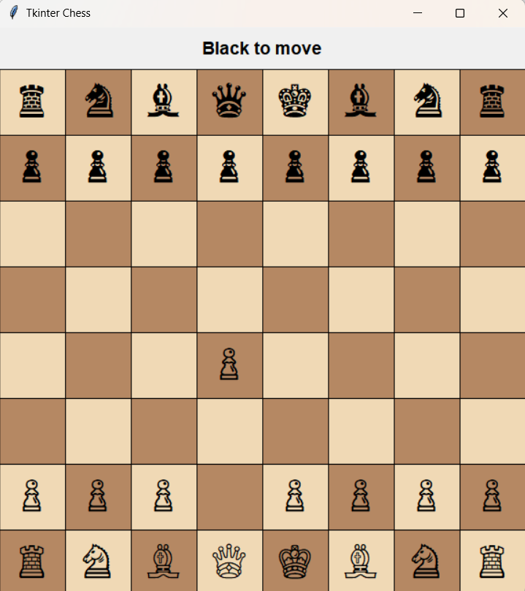
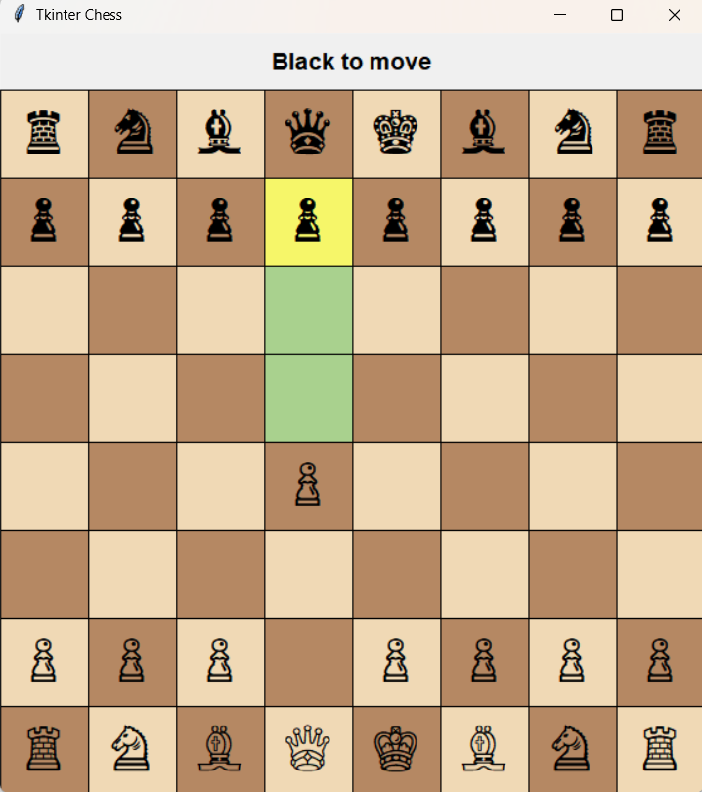
GUI 기반 체스 프로그램 동작 과정
def main():
root = tk.Tk()
app = ChessGUI(root)
root.mainloop()
if __name__ == "__main__":
[코드 실행 결과]
[코드 설명]
self.selected_square : 현재 사용자가 선택한 체스 말의 위치를 저장한다. 예를 들어 e2의 폰을 클릭하면 e2 위치가 selected_square에 저장된다. 이후 사용자가 다른 칸을 클릭하면 해당 위치로 이동 가능한지 확인한다.
move = chess.Move(self.selected_square, clicked_square) : 체스 말의 이동 정보를 생성한다. 예를 들어 e2에서 e4로 이동한다면 "e2 → e4"라는 이동 객체가 만들어진다.
self.board.push(move) : 검증된 이동을 실제 체스판 상태(State)에 반영한다. 말을 이동시키고 차례(Turn)도 자동으로 변경된다.
self.draw_board() : 체스판을 다시 그리는 함수이다. GUI 프로그램에서는 데이터(State)가 변경되어도 화면이 자동으로 바뀌지 않으므로, 말을 이동한 후 반드시 다시 렌더링(Rendering)해야 한다.
self.update_status() : 현재 차례와 체크(Check) 여부를 화면에 표시한다. 예를 들어 White to move, Black to move, White to move | Check!와 같은 상태를 출력한다.

Slide 36
GUI 기반 체스 프로그램 동작 과정
self.check_game_over() : 체크메이트(Checkmate), 스테일메이트(Stalemate), 무승부 등을 검사한다. 게임 종료 조건이 만족되면 메시지 박스를 통해 결과를 사용자에게 알려준다.
이번 장에서는 지금까지 학습한 체스 알고리즘을 실제 GUI 프로그램으로 구현하였다. Tkinter를 사용하여 체스판을 화면에 출력하고, 사용자의 마우스 클릭 이벤트를 처리하여 체스 말을 선택하고 이동할 수 있는 프로그램을 완성하였다. 또한 python-chess 라이브러리를 활용하여 체스 규칙을 직접 구현하지 않고도 합법적인 이동(Legal Move), 체크(Check), 체크메이트(Checkmate), 무승부(Draw) 판정 기능을 사용할 수 있었다. 특히 GUI 프로그램에서 중요한 이벤트(Event) 기반 프로그래밍 구조를 학습하였으며, 사용자의 입력에 따라 상태(State)를 변경하고 화면을 다시 출력(Rendering)하는 과정을 확인하였다.
현재 체스 프로그램은 체스 규칙을 완벽하게 처리할 수 있지만, 실제 상대방 역할을 수행하는 인공지능(AI)은 아직 존재하지 않는다. 따라서 사용자가 백과 흑을 모두 직접 움직여야 한다. 실제 체스 프로그램처럼 AI와 대국하기 위해서는 현재 체스판 상태를 분석하여 최적의 수를 계산할 수 있는 체스 엔진(Chess Engine)이 필요하다.
다음 장에서는 세계 최강 수준의 오픈소스 체스 엔진인 Stockfish를 활용하여 체스 AI를 프로그램에 연결한다. 이를 통해 사용자가 수를 두면 AI가 최적의 수를 계산하여 응수하는 실제 체스 프로그램을 완성해본다.

Slide 37

Stockfish를 이용한 체스 AI 프로그램
체스 AI 엔진이란?
지금까지 우리는 콘솔 기반 체스 프로그램과 GUI 기반 체스 프로그램을 구현하였다. 현재 프로그램은 체스 규칙을 처리하고 화면에 체스판을 출력할 수 있지만, 실제 상대방 역할을 수행하는 인공지능(AI)은 존재하지 않는다. 따라서 사용자가 백과 흑을 모두 직접 움직여야 한다. 실제 체스 프로그램에서는 현재 체스판 상태를 분석하여 가장 좋은 수를 계산하는 체스 엔진(Chess Engine)을 사용한다. 체스 엔진은 수많은 경우의 수를 탐색하여 최적의 수(Best Move)를 선택하며, 이를 통해 사용자는 컴퓨터와 대국할 수 있다.
Stockfish를 사용하기 위해서는 먼저 체스 엔진 프로그램을 다운로드한 후 Python 프로젝트와 연결해야 한다. Stockfish는 독립적으로 동작하는 체스 엔진으로, 현재 체스판 상태를 입력받아 최적의 수(Best Move)를 계산하는 역할을 수행한다. 이번 절에서는 Stockfish를 다운로드하고 Python 프로그램에서 사용할 수 있도록 준비해보자.
① 프로젝트 폴더 생성
먼저 VS Code를 실행한 후 체스 프로젝트를 위한 폴더를 생성한다.
예를 들어 다음과 같은 구조로 프로젝트를 준비한다.
ChessProject.py : 메인 체스 프로그램
engine : Stockfish 엔진 저장 폴더
② Stockfish 다운로드
Stockfish 공식 홈페이지에서 운영체제에 맞는 버전을 다운로드한다.
Windows 환경에서는 다음과 같은 파일을 받을 수 있다.
Stockfish 설치와 준비

Slide 38
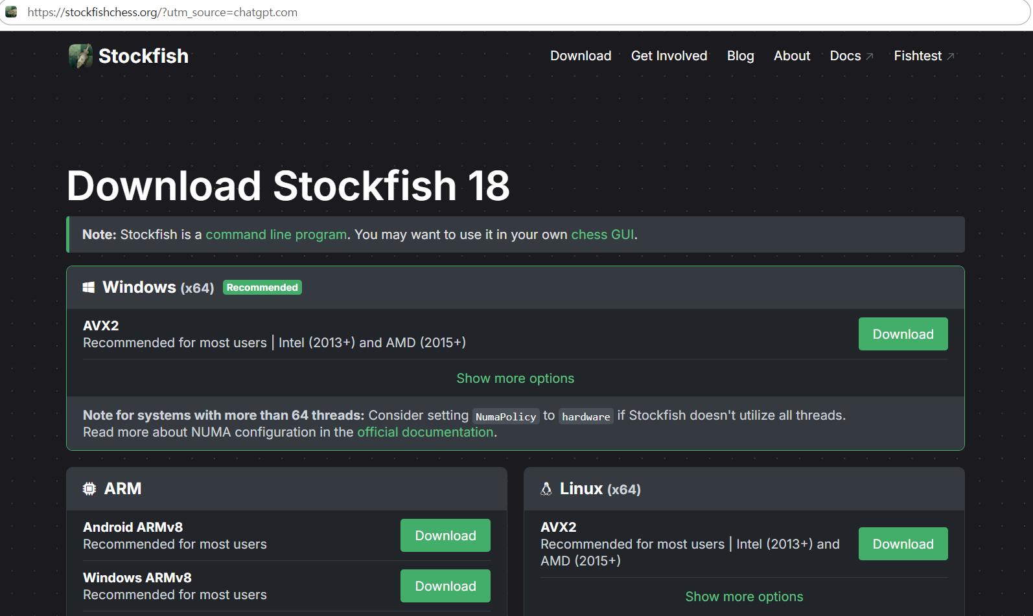
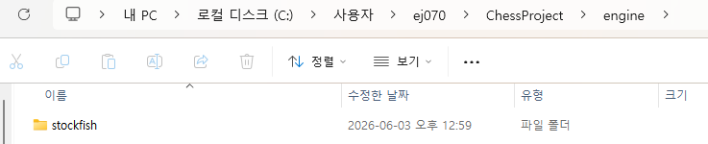
Stockfish를 이용한 체스 AI 프로그램
stockfish-windows-x86-64-avx2.zip다운로드가 완료되면 압축 파일을 engine 폴더 안에 복사한다.
④ Python과 Stockfish 연결
Python에서는 python-chess 라이브러리의 engine 모듈을 이용하여 Stockfish를 실행할 수 있다.
popen_uci() 함수는 UCI(Universal Chess Interface) 프로토콜을 사용하여 Stockfish 엔진을 실행한다. 실행이 성공하면 Python 프로그램은 현재 체스 상태를 Stockfish에게 전달하고, AI가 계산한 최적의 수(Best Move)를 받을 수 있다.
import chess.engine
engine = chess.engine.SimpleEngine.popen_uci(
"engine/stockfish/stockfish-windows-x86-64-avx2.exe"
)

Slide 39
GUI 기반 체스 프로그램 동작 과정
[예제 코드 작성 ]
[코드 실행 결과]
이제 Stockfish 설치가 완료되었다. 다음으로는 python-chess의 엔진 모듈을 사용하여 현재 체스판 상태를 전달하고, AI가 계산한 최적의 수(Best Move)를 받아오는 방법을 살펴본다.
Stockfish 설치가 완료되었다면 이제 Python 프로그램에서 Stockfish에게 현재 체스 상태를 전달하고 AI가 계산한 최적의 수(Best Move)를 받아올 수 있다. python-chess 라이브러리는 체스판 상태를 관리하는 기능뿐만 아니라 체스 엔진과 통신하기 위한 chess.engine 모듈도 제공한다. 먼저 체스판을 생성하고 Stockfish 엔진을 실행한다.
[예제 코드 작성 ]
import chess.engine
engine = chess.engine.SimpleEngine.popen_uci(
"engine/stockfish/stockfish-windows-x86-64-avx2.exe"
)
print("Stockfish 연결 성공!")
engine.quit()
python-chess 엔진 모듈 사용하기
import chess
import chess.engine
board = chess.Board()
engine = chess.engine.SimpleEngine.popen_uci(
"engine/stockfish/stockfish-windows-x86-64-avx2.exe"
)
result = engine.play(
board,
chess.engine.Limit(time=1.0)
)
print("AI 선택:", result.move)
board.push(result.move)
engine.quit()

Slide 40
Stockfish를 이용한 체스 AI 프로그램
[코드 실행 결과]
위 결과는 Stockfish가 현재 시작 체스판 상태에서 e2 위치의 폰을 e4로 이동하는 수를 가장 좋은 수(Best Move)로 판단했다는 의미이다.
[코드 설명]
result = engine.play() : 현재 체스판 상태(board)를 Stockfish 엔진에게 전달하고 최적의 수를 계산하도록 요청한다. 첫 번째 매개변수인 board는 현재 체스판 상태를 의미하며, Stockfish는 이 상태를 분석하여 가장 좋은 수를 탐색한다.
chess.engine.Limit(time=1.0) : : Stockfish가 수를 계산할 수 있는 시간을 설정한다. 여기서는 1초 동안 체스판을 분석한 후 최적의 수를 반환한다.
result.move : Stockfish가 계산한 최적의 수를 반환한다. 예를 들어e2e4가 출력되었다면e2 → e4로 폰을 이동하라는 의미이다.
engine.quit() : Stockfish 엔진을 종료한다. 체스 엔진은 별도의 프로세스로 실행되기 때문에 프로그램 종료 전에 반드시 엔진을 정리해야 한다.

Slide 41
GUI 기반 체스 프로그램 동작 과정
위 과정은 Python 프로그램이 Stockfish와 통신하여 AI의 수를 받아오는 전체 과정을 나타낸다. 먼저 Board()를 이용하여 체스판을 생성한 후, popen_uci()로 Stockfish 엔진을 실행한다. 이후 현재 체스판 상태를 엔진에 전달하면 Stockfish가 최적의 수를 계산하고, 그 결과를 result.move로 반환한다. 반환된 수는 board.push()를 통해 실제 체스판 상태에 반영되며, 마지막으로 engine.quit()을 호출하여 실행 중인 Stockfish 엔진을 종료한다.
지금까지는 Stockfish가 현재 체스 상태를 분석하여 최적의 수를 계산하는 방법을 살펴보았다. 하지만 실제 체스 프로그램에서는 사용자가 수를 둔 뒤 AI가 자동으로 응수해야 한다. 이를 위해서는 사용자의 수를 체스판에 적용한 후 현재 체스 상태를 Stockfish에게 전달하고, AI가 계산한 수를 다시 체스판에 적용하는 과정이 필요하다.
① 사용자 수 적용하기
예를 들어 사용자가 e2 → e4를 선택했다고 가정해보자. 다음 코드를 사용하면 체스판에 사용자의 수를 적용할 수 있다.
② AI 수 계산하기
사용자의 수가 적용된 후 현재 체스 상태를 Stockfish에게 전달한다.
③ AI 수 적용하기
Stockfish가 계산한 수를 체스판에 반영한다
사람과 AI가 번갈아 두기
board.push(result.move)
result = engine.play(
board,
chess.engine.Limit(time=1.0)
)
board.push(result.move)

Slide 42
GUI 체스 프로그램과 Stockfish 연결
GUI 체스 프로그램과 Stockfish 연결
지금까지 우리는 Tkinter를 이용하여 GUI 체스 프로그램을 구현하였고, Stockfish 엔진을 사용하여 AI가 최적의 수를 계산하는 방법도 살펴보았다. 이제 마지막으로 GUI 체스 프로그램과 Stockfish를 연결하여 사용자가 수를 두면 AI가 자동으로 응수하는 체스 프로그램을 완성해보자.
[예제 코드 작성 ]
import tkinter as tk
from tkinter import messagebox
import chess
import chess.engine
class ChessGUI:
def __init__(self, root):
self.root = root
self.root.title("Tkinter Chess vs Stockfish")
self.board = chess.Board()
self.selected_square = None
self.square_size = 72
self.engine = chess.engine.SimpleEngine.popen_uci(
"engine/stockfish/stockfish-windows-x86-64-
avx2.exe"
)
self.light_color = "#F0D9B5"
self.dark_color = "#B58863"
self.select_color = "#F6F669"
self.move_color = "#A9D18E"
self.piece_symbols = {
"P": "♙", "N": "♘", "B": "♗", "R": "♖", "Q": "♕", "K": "♔",
"p": "♟", "n": "♞", "b": "♝", "r": "♜", "q": "♛", "k": "♚"
}
self.status_label = tk.Label(
root,
text="White to move",
font=("Arial", 14, "bold"),
pady=10
)

Slide 43
GUI 체스 프로그램과 Stockfish 연결
self.status_label.pack()
board_pixel = self.square_size * 8
self.canvas = tk.Canvas(
root,
width=board_pixel,
height=board_pixel,
highlightthickness=0
)
self.canvas.pack()
self.canvas.bind("<Button-1>", self.on_click)
self.draw_board()
self.update_status()
def draw_board(self):
self.canvas.delete("all")
legal_targets = set()
if self.selected_square is not None:
for move in self.board.legal_moves:
if move.from_square == self.selected_square:
legal_targets.add(move.to_square)
for row in range(8):
for col in range(8):
x1 = col * self.square_size
y1 = row * self.square_size
x2 = x1 + self.square_size
y2 = y1 + self.square_size
square = chess.square(col, 7 - row)
color = self.light_color if (row + col) % 2
== 0 else self.dark_color
if square == self.selected_square:
color = self.select_color
elif square in legal_targets:
color = self.move_color
self.canvas.create_rectangle(
x1, y1, x2, y2,
fill=color,
outline="black"
)

Slide 44
GUI 체스 프로그램과 Stockfish 연결
piece = self.board.piece_at(square)
if piece:
symbol = self.piece_symbols[piece.
symbol()]
self.canvas.create_text(
(x1 + x2) // 2,
(y1 + y2) // 2,
text=symbol,
font=("Arial", 34)
)
def on_click(self, event):
if self.board.turn == chess.BLACK:
return
if self.board.is_game_over():
return
col = event.x // self.square_size
row = event.y // self.square_size
if not (0 <= col < 8 and 0 <= row < 8):
return
clicked_square = chess.square(col, 7 - row)
clicked_piece = self.board.piece_at(clicked_square)
if self.selected_square is None:
if clicked_piece and clicked_piece.color ==
chess.WHITE:
self.selected_square = clicked_square
self.draw_board()
return
if clicked_square == self.selected_square:
self.selected_square = None
self.draw_board()
return
if clicked_piece and clicked_piece.color == chess.WHITE:
self.selected_square = clicked_square
self.draw_board()
return
move = chess.Move(self.selected_square,
clicked_square)
if move in self.board.legal_moves:
self.player_move(move)
return

Slide 45
GUI 체스 프로그램과 Stockfish 연결
if self.is_pawn_promotion(self.selected_square,
clicked_square):
promotion_move = chess.Move(
self.selected_square,
clicked_square,
promotion=chess.QUEEN
)
if promotion_move in self.board.legal_moves:
self.player_move(promotion_move)
return
self.selected_square = None
self.draw_board()
def player_move(self, move):
self.board.push(move)
self.selected_square = None
self.draw_board()
self.update_status()
self.check_game_over()
if not self.board.is_game_over():
self.root.after(300, self.ai_move)
def ai_move(self):
if self.board.is_game_over():
return
result = self.engine.play(
self.board,
chess.engine.Limit(time=0.5)
)
self.board.push(result.move)
self.draw_board()
self.update_status()
self.check_game_over()
def is_pawn_promotion(self, from_sq, to_sq):
piece = self.board.piece_at(from_sq)
if not piece or piece.piece_type != chess.PAWN:
return False
rank = chess.square_rank(to_sq)
return rank == 0 or rank == 7
def update_status(self):
turn_text = "White to move" if self.board.turn == chess.WHITE else "Stockfish thinking..."
if self.board.is_check():
turn_text += " | Check!"

Slide 46
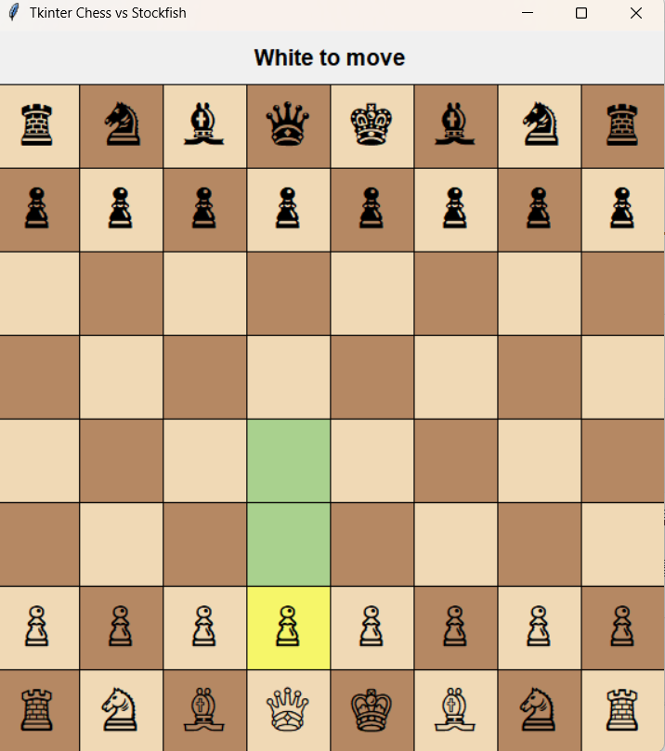
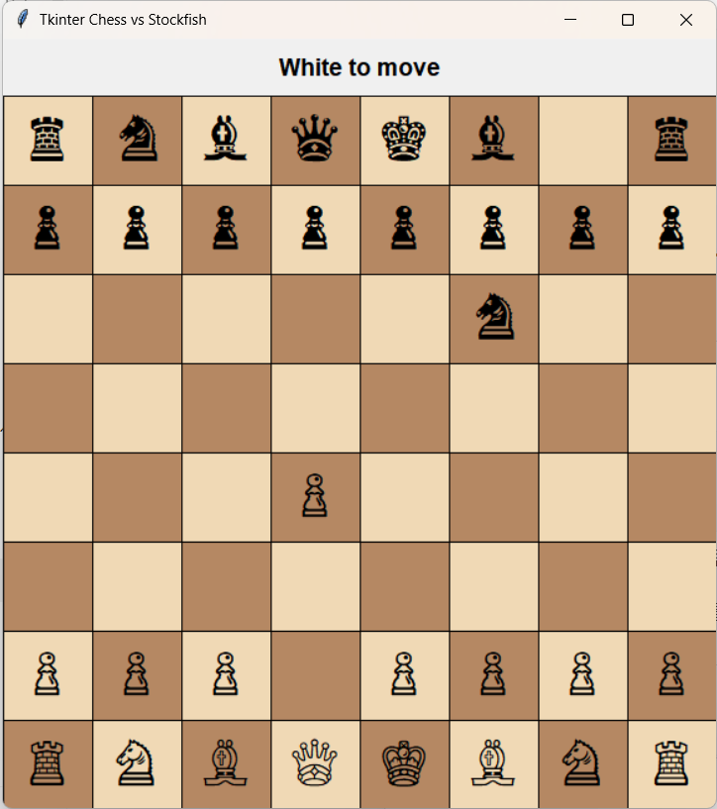
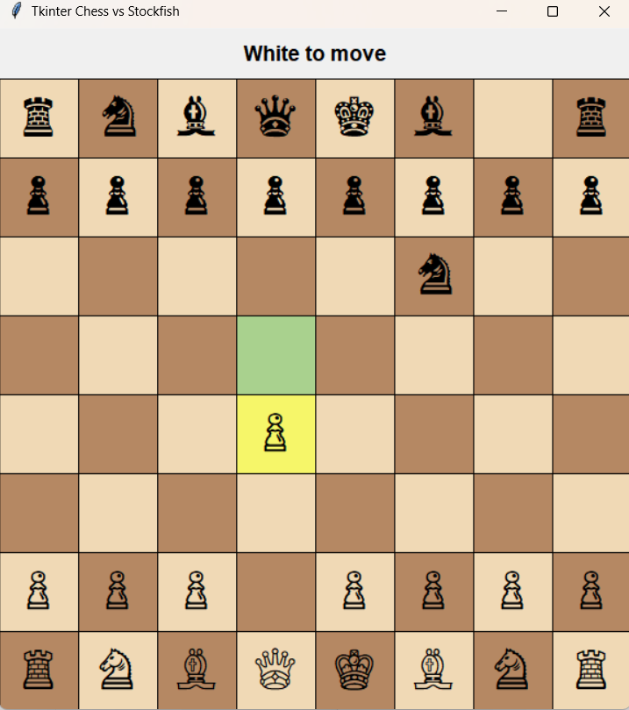
GUI 체스 프로그램과 Stockfish 연결
self.status_label.config(text=turn_text)
def check_game_over(self):
if self.board.is_checkmate():
winner = "Stockfish" if self.board.turn ==
chess.WHITE else "White"
messagebox.showinfo("Game Over", f"Checkmate!
{winner} wins.")
elif self.board.is_stalemate():
messagebox.showinfo("Game Over", "Stalemate!")
elif self.board.is_insufficient_material():
messagebox.showinfo("Game Over", "Draw by
insufficient material!")
elif self.board.is_seventyfive_moves():
messagebox.showinfo("Game Over", "Draw by
seventy-five move rule!")
elif self.board.is_fivefold_repetition():
messagebox.showinfo("Game Over", "Draw by
fivefold repetition!")
def on_close(self):
self.engine.quit()
self.root.destroy()
def main():
root = tk.Tk()
app = ChessGUI(root)
root.protocol("WM_DELETE_WINDOW", app.on_close)
root.mainloop()
if __name__ == "__main__":
main()
[코드 실행 결과]

Slide 47
GUI 체스 프로그램과 Stockfish 연결
[예제 코드 설명 ]
import chess.engine : : chess.engine 모듈은 Python 프로그램과 체스 엔진(Stockfish)을 연결하기 위해 사용된다. 기존의 python-chess가 체스판 상태를 관리했다면, chess.engine은 체스 AI와 통신하는 역할을 수행한다.
Stockfish 엔진 연결
self.engine = chess.engine.SimpleEngine.popen_uci(
"engine/stockfish/stockfish-windows-x86-64-avx2.exe"
)
: Stockfish 엔진을 실행하고 프로그램과 연결한다. 이후부터는 현재 체스 상태를 엔진에게 전달하여 AI가 계산한 최적의 수를 받을 수 있다.
AI 차례 제한
if self.board.turn == chess.BLACK:
return
: 현재 예제에서는 사용자가 백(White)을 플레이하고 Stockfish가 흑(Black)을 플레이한다. 따라서 흑 차례에는 사용자의 입력을 받지 않도록 설정하였다.
사용자 수 처리 함수
def player_move(self, move):
: 사용자가 수를 두었을 때 실행되는 함수이다. 체스판 상태를 변경하고 화면을 갱신한 뒤, AI가 자동으로 응수하도록 호출한다.
AI 호출
self.root.after(300, self.ai_move)
: 사용자의 수가 적용된 후 0.3초 뒤에 ai_move() 함수를 실행한다. 즉, 사람이 수를 두면 잠시 후 Stockfish가 자동으로 응수하게 된다.
AI 수 계산
result = self.engine.play(
self.board,
chess.engine.Limit(time=0.5)
)

Slide 48
GUI 체스 프로그램과 Stockfish 연결
: 현재 체스 상태를 Stockfish에게 전달하고 최적의 수를 계산하도록 요청한다. 여기서 time=0.5는 AI가 0.5초 동안 탐색하도록 설정한 것이다.
AI 수 적용
self.board.push(result.move)
: Stockfish가 선택한 최적의 수를 실제 체스판 상태에 반영한다. 이를 통해 AI가 실제로 체스를 두게 된다.
프로그램 종료 시 엔진 정리
def on_close(self):
self.engine.quit()
self.root.destroy()
: Stockfish는 별도의 프로세스로 실행되므로 프로그램 종료 시 반드시 엔진도 함께 종료해야 한다. engine.quit()을 호출하여 메모리와 프로세스를 정리한다.

Slide 49
마무리
이번 장에서는 Stockfish 체스 엔진을 Python 프로그램과 연결하여 실제 인공지능(AI)과 대국할 수 있는 체스 프로그램을 완성하였다.
처음에는 체스판과 말의 이동 규칙을 이해하는 것에서 시작하여, 게임 상태(State)를 표현하고 관리하는 방법을 학습하였다. 이후 게임 트리(Game Tree), Minimax 알고리즘, Alpha-Beta Pruning을 통해 인공지능이 어떻게 미래의 수를 탐색하고 최적의 선택을 결정하는지 살펴보았다.
또한 콘솔 기반 체스 프로그램을 구현하고, Tkinter를 이용한 GUI 프로그램으로 확장하였으며, 이벤트(Event) 기반 프로그래밍을 통해 사용자의 입력을 처리하는 방법도 학습하였다. 마지막으로 세계 최고 수준의 체스 엔진인 Stockfish를 연동하여 실제 AI와 대국할 수 있는 체스 프로그램을 완성하였다.
이 과정은 단순히 체스 게임 하나를 만드는 활동이 아니다. 하나의 소프트웨어를 설계하고 구현하는 과정 속에서 자료구조, 알고리즘, 객체지향 프로그래밍, 재귀 함수, 탐색 알고리즘, GUI 프로그래밍, 그리고 외부 라이브러리 활용까지 다양한 컴퓨터 과학 개념들이 어떻게 실제 프로그램 안에서 동작하는지를 경험하는 과정이었다.
오늘날의 인공지능은 단순히 모델을 사용하는 것만으로 만들어지지 않는다. 문제를 상태로 표현하고, 데이터를 구조화하며, 알고리즘을 설계하고, 사용자와 상호작용할 수 있는 시스템으로 구현하는 능력이 함께 요구된다. 체스 AI 프로젝트는 이러한 컴퓨터 과학과 인공지능의 핵심 원리를 하나의 완성된 프로그램으로 경험할 수 있는 좋은 사례이다.
이 책을 통해 학습한 내용들은 체스 프로그램에만 활용되는 것이 아니라 게임 개발, 데이터 분석, 인공지능, 로봇 제어, 컴퓨터 비전, 웹 서비스 개발 등 다양한 분야의 기초가 된다. 앞으로 여러분이 만들 더 큰 프로젝트에서도 이번에 배운 문제 해결 과정과 프로그래밍 사고가 중요한 밑거름이 되기를 바란다.
코드는 컴퓨터에게 명령을 내리는 도구이지만, 알고리즘은 문제를 해결하는 사고 과정이다. 그리고 인공지능은 그 사고 과정을 확장하는 기술이다.
지금 여러분은 하나의 체스 AI를 완성하며 컴퓨터 과학의 중요한 첫걸음을 내디뎠다. 앞으로도 스스로 문제를 정의하고 해결하는 개발자로 성장하기를 응원한다.

Slide 50
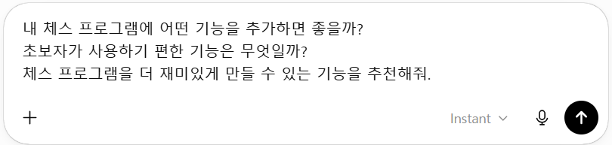
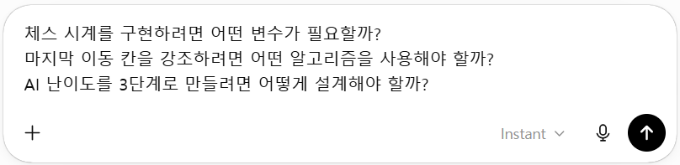
프로젝트 과제
이번 프로젝트에서는 지금까지 작성한 체스 프로그램을 직접 확장하여 새로운 기능을 추가해보자.
① 아이디어 구체화하기
다음과 같이 GPT에게 질문해보세요.
체스 기보 저장(PGN)
체스 시계(Chess Clock)
AI 난이도 조절
수 추천 기능(Hint)
체크(Check) 경고 표시
마지막 이동 칸 강조
이동 기록 표시
② 기능 설계하기
다음과 같이 GPT에게 질문해보세요.
Easy : 탐색 시간 0.1초
Normal : 탐색 시간 0.5초
Hard : 탐색 시간 2초
③ 프로그램 구조 설계하기
현재 작성한 체스 프로그램의 구조를 확장해보세요.

Slide 51
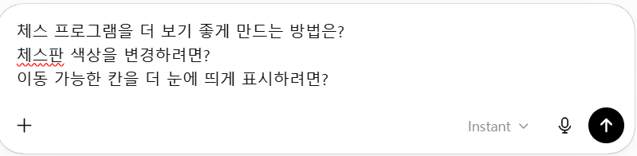
프로젝트 과제
추가 기능을 넣으려면 어느 위치에 코드를 추가해야 하는지 생각해보자
예시
- 기보 저장 → 체스 상태 변경 직후
- 체스 시계 → 턴 변경 시
- 수 추천 → 사용자 차례 시작 시
④ UI/UX 개선하기
다음과 같이 GPT에게 질문해보세요.
예시
- 다크 모드 적용
- 사용자 프로필 표시
- AI 난이도 표시
- 이동 기록 창 추가
- 현재 차례 강조

Slide 52
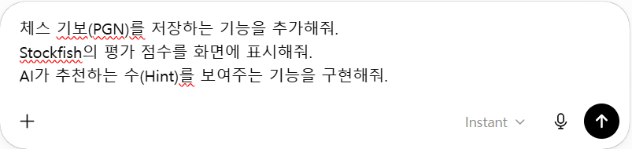
프로젝트 과제
⑤ 기능 확장하기 (심화)
다음과 같이 GPT에게 질문해보세요.
예시
- 기보 저장 기능
- 체스 분석 기능
- AI 추천 수 기능
- 승률 예측 기능
- 체스 퍼즐 모드

